Slide 1
[ Basys 3와 Verilog HDL 기반 기능 제어 ]
FPGA 전자레인지
제어 시스템
개발 포트폴리오 / Minjee Kwon

Slide 2
프로젝트 개요
시간 입력부터 모터·문·알림까지
FPGA의 병렬 제어 로직으로 통합
플랫폼 Basys 3 / Artix-7 / 100 MHz / Vivado 2020.2
구현 범위 시간 설정, 운전 모드, 문 개폐, 표시와 알림
개발 내용 기존 입력·표시 코드를 재사용하고 제어 모듈 통합
02
Notes:
출처: 사용자 제공 RTL 및 실제 사진·영상. https://github.com/Minjee-Kwon/fpga-microwave
검증 대기 항목은 실제 PASS로 기재하지 않음.

Slide 3
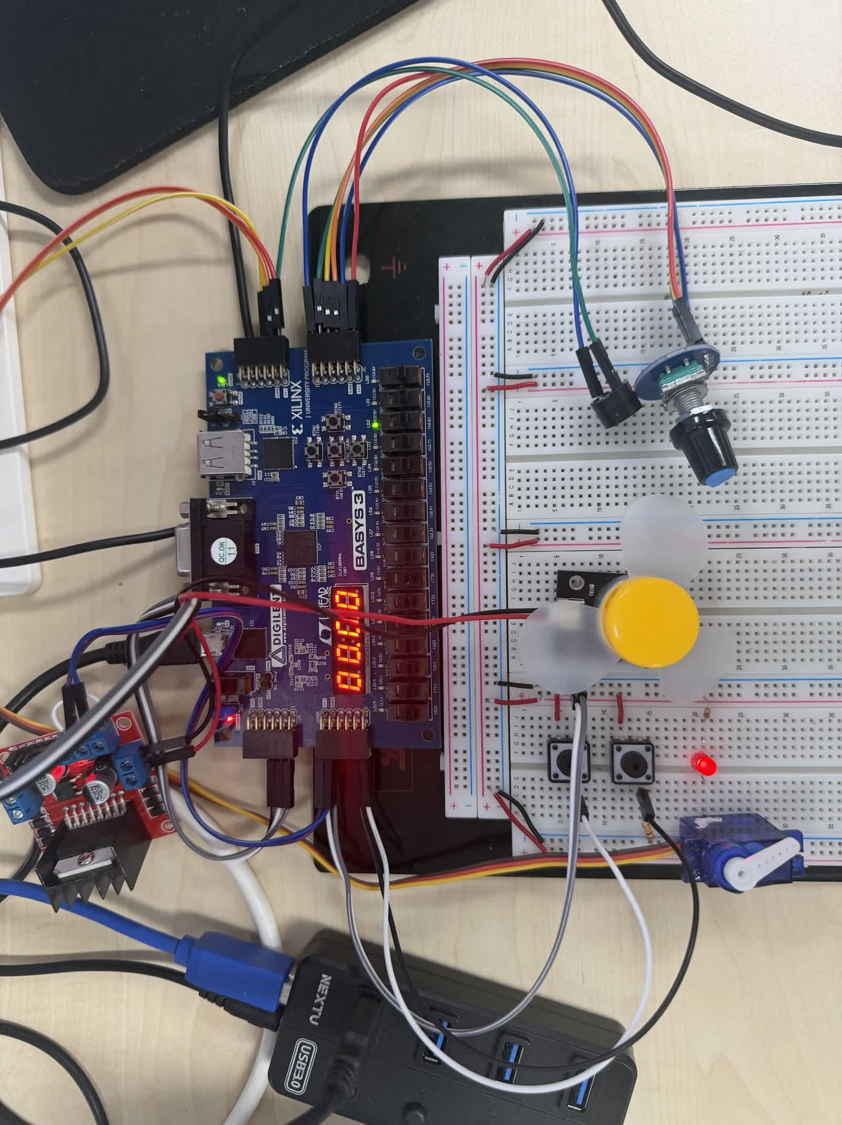
하드웨어 구성
로터리 S1/S2 시간 ±1초
내장 버튼 시작·취소·모드 전환
외부 버튼 서보 열기·닫기
DC 모터·FND·LED·부저 운전과 알림
서보 암으로 문 개폐를 모사한 시제품
가열부와 실제 문 위치 센서는 포함하지 않음
03
Notes:
출처: 사용자 제공 RTL 및 실제 사진·영상. https://github.com/Minjee-Kwon/fpga-microwave
검증 대기 항목은 실제 PASS로 기재하지 않음.

Slide 4
Architecture · 전체 구조
btn[6:0]
remaining
fnd_controller
btn_debounce
btn_pulse
microwave_fsm
done
buzzer_controller
start / pause
running / done
s1 / s2
door_open
rotary
inc / dec
timer
servo_controller
motor_controller
mode / enable
clk / reset 공통 연결. FND와 부저에는 FSM의 표시·알림 이벤트도 전달.
04
Notes:
출처: 사용자 제공 RTL 및 실제 사진·영상. https://github.com/Minjee-Kwon/fpga-microwave
검증 대기 항목은 실제 PASS로 기재하지 않음.

Slide 5
FSM · 운전과 문 제어
점멸 완료 / 재설정
설정 / 정지
C / 시간 > 0 / 문 닫힘
운전 중
L / 남은 시간 유지
닫기
열기
문 열기 / 운전 정지
done
문 열림 / 정지
종료 표시
문 열기
개념 상태도: 실제 RTL은 running, door_open, finish 플래그로 동작 분리
05
Notes:
출처: 사용자 제공 RTL 및 실제 사진·영상. https://github.com/Minjee-Kwon/fpga-microwave
검증 대기 항목은 실제 PASS로 기재하지 않음.

Slide 6
Source · 로터리와 타이머
유효 전이 4회마다 한 클록 증감 펄스
4'b0010,4'b1011,4'b1101,4'b0100:
if(steps==3) begin steps<=0;inc<=1;end
else steps<=steps+1'b1;
running 분기에서 시간 변경 입력 차단
정지: ±1초와 start 처리
운전: 100,000,000클록마다 1초 차감
취소 후 시간 유지, 종료 후 새 시간 설정 가능
06
Notes:
출처: 사용자 제공 RTL 및 실제 사진·영상. https://github.com/Minjee-Kwon/fpga-microwave
검증 대기 항목은 실제 PASS로 기재하지 않음.

Slide 7
Source · 운전 조건과 모터
assign motor_enable=running && !door_open
&& !btn_pulse[3] && !btn_pulse[5];
EN은 운전 중 HIGH 유지, 듀티 조절 없음
assign motor_pwm=active;
assign in1=active && !current_dir;
assign in2=active && current_dir;
LED0 정회전 / LED1 역회전 / LED2 3초 교대
방향 변경 전 5ms 대기 구간으로 EN 비활성화
07
Notes:
출처: 사용자 제공 RTL 및 실제 사진·영상. https://github.com/Minjee-Kwon/fpga-microwave
검증 대기 항목은 실제 PASS로 기재하지 않음.

Slide 8
Source · 서보와 표시·알림
서보 명령은 20ms 프레임 경계에서 반영
else if(count==1999999) begin
count<=0; frame_open<=open;
end
assign servo=(count<(frame_open?150000:100000));
닫힘 1ms / 열림 1.5ms / 주기 20ms
FND: MM:SS와 원형 표시 교대, 종료 시 0000 점멸
부저: 버튼·문 상태 변화·done 이벤트별 음계 선택
08
Notes:
출처: 사용자 제공 RTL 및 실제 사진·영상. https://github.com/Minjee-Kwon/fpga-microwave
검증 대기 항목은 실제 PASS로 기재하지 않음.

Slide 9
Test Bench · 기본 동작 확인
복잡한 자동 검증 대신 동작 순서를 파형으로 확인
순서 | 입력과 관찰할 동작
설정·운전 | 로터리 ±1초, 센터 시작, 운전 중 변경 차단
정지·문 | 취소 후 재설정, 문 열기 정지, 닫기 후 대기
모드·종료 | 모드별 방향, 타임아웃, 종료 후 새 시작
버튼은 디바운스 완료 펄스 사용 / 긴 1초·3초 대기는 경계값으로 이동
09
Notes:
출처: 사용자 제공 RTL 및 실제 사진·영상. https://github.com/Minjee-Kwon/fpga-microwave
검증 대기 항목은 실제 PASS로 기재하지 않음.

Slide 10
Test Bench · 실행 상태
단계 | 현재 상태
Verilog 구문 분석 | 간단한 동작 테스트벤치 xvlog 통과
정적 elaboration | 정적 분석과 data flow analysis 완료
동작 결과 | XSIM 생성 C 파일 컴파일 오류로 결과 대기
파형에서 기본 동작을 확인하고 실제 결과 반영
전수 검증과 자동 PASS 판정은 포함하지 않음
10
Notes:
출처: 사용자 제공 RTL 및 실제 사진·영상. https://github.com/Minjee-Kwon/fpga-microwave
검증 대기 항목은 실제 PASS로 기재하지 않음.

Slide 11
Test Bench · 결과 페이지
실제 실행 로그와 파형 캡처 대기
시간 설정·시작: inc/dec, remaining, running
취소·문: pause, door_open, pwm_out
모터·종료: mode, in1_in2, done, finish
서보: 문 개폐에 따른 1ms / 1.5ms 펄스
실행 결과를 받으면 해당 구간의 파형과 관찰 내용을 삽입합니다.
11
Notes:
출처: 사용자 제공 RTL 및 실제 사진·영상. https://github.com/Minjee-Kwon/fpga-microwave
검증 대기 항목은 실제 PASS로 기재하지 않음.

Slide 12
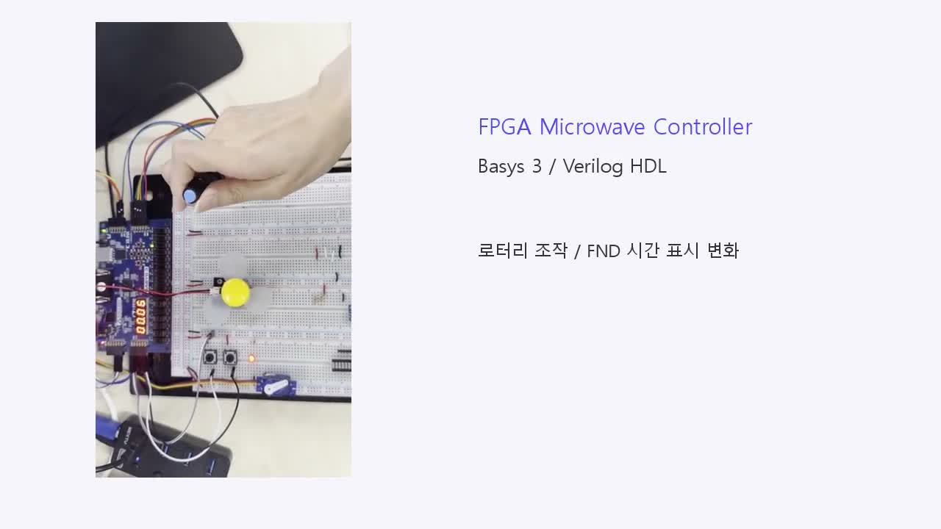
동작 영상 · 주요 장면
약 34초 시연 영상 재생
12
Notes:
사용자 제공 실제 영상. 원본 방향과 전체 장치를 유지한 가로 프레임. 0~7.9초 문 개폐 버튼/서보 암, 8~14.9초 로터리/FND, 15초 이후 모터/FND 자막. 모든 모드의 정량 검증은 아님.

Slide 13
문제 해결 1 · IO placement 실패
문제: RTL 포트 통합 후 이전 XDC 이름이 남음
[Place 30-374] IO placer failed to find a solution
제공된 XDC와 최상위 포트를 대조해 이름 불일치 확인
# 수정 전 # 수정 후
[get_ports btnC] [get_ports {btn[0]}]
[get_ports {motor_pwm}] [get_ports {pwm_out}]
조치: 7개 버튼과 모터 포트명 통일, 이전 제약 파일 정리
13
Notes:
실제 제공된 오류 및 XDC 수정 전후: docs/evidence/io_placer_error.txt, xdc_before_after.txt. 오류 표만으로 원인을 단정하지 않고 코드와 제약을 대조함.

Slide 14
문제 해결 1 · 구현 근거
정적 핀 점검: 활성 44개 / 중복 0개
Design State : Fully Routed
Violations found: 0
WNS(ns) 3.484 TNS(ns) 0.000
All user specified timing constraints are met.
2026-10-28 14:50 개발 버전의 실제 리포트 발췌
현재 최종 RTL 전체를 다시 측정한 수치가 아님
출력 지연 미지정 포트가 있어 외부 인터페이스 전체의 타이밍 보장은 별도
14
Notes:
실제 개발 중 리포트: docs/evidence/development_drc.txt, development_timing.txt. 현재 제약 정적 점검: pin_audit.txt. 리포트는 2026-10-28 14:50 버전이며 최종 소스 재검증 결과와 구분.

Slide 15
문제 해결 2 · 서보 미동작
증상: 버튼 부저는 울리지만 서보가 움직이지 않음
점검 버튼·알림 경로와 서보 구동 경로를 나눠 확인
수정 JB10/C16 신호 통일, 50Hz와 1/1.5ms 위치 펄스
확인 서보 교체 후 사용자 동작 확인, 실제 영상에 암 위치 변화
증거: 실제 배선 사진, 서보 RTL, 시연 영상 초반
교체 전 장치의 정확한 고장 원인을 확정할 전압·전류 측정 자료는 없음
15
Notes:
사용자 확인: 이제 되는 거 같아 내가 서버 모터 바꿨어. 실제 사용자 영상 초반 문 개폐 버튼/서보 암. docs/TROUBLESHOOTING.md의 2번 항목 및 servo_controller.v 참고.

Slide 16
문제 해결 3 · 모터와 FND 통합
모터: PWM 듀티 코드에서 EN HIGH 고정으로 변경
assign motor_pwm=active;
assign in1=active && !current_dir;
assign in2=active && current_dir;
방향 변경 전 5ms 정지. 약한 출력의 물리 원인은 미확정
FND: 별도 tick 클록과 불완전 감도 목록 정리
posedge tick 사용을 clk + if(tick)으로 변경
always @(sel)을 always @*로 변경. 실제 원본·수정 코드 비교 보관
16
Notes:
코드 근거: src/motor_controller.v. 원본·수정 코드 비교: docs/evidence/fnd_before_after.txt. 모터 출력 전압 문제가 코드만으로 해결됐다고 단정하지 않음. FND 항목은 관찰된 고장 원인 확정보다 통합 구조 개선.

Slide 17
구현 후기와 결론
입력 처리와 제어 조건을 분리하고
이벤트를 여러 출력에 일관되게 반영
취소 시 시간 유지와 모터 차단을 각각 정의
문 닫힘 후에는 수동 재시작으로 운전 조건 명확화
다음 단계: 기본 동작 파형 확인, 로터리 바운스 측정, 문 위치 센서
github.com/Minjee-Kwon/fpga-microwave
17
Notes:
출처: 사용자 제공 RTL 및 실제 사진·영상. https://github.com/Minjee-Kwon/fpga-microwave
검증 대기 항목은 실제 PASS로 기재하지 않음.

